Slide 1

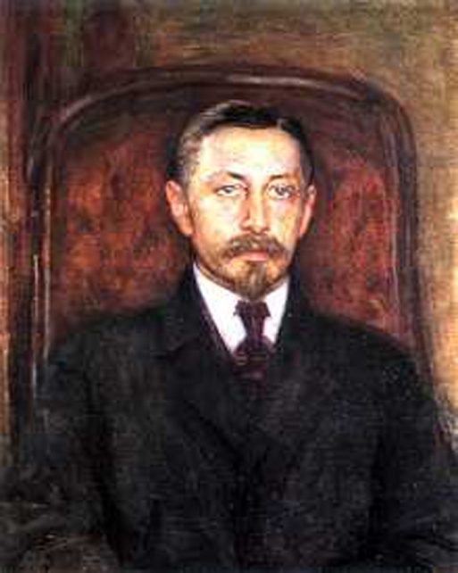

Slide 2


Социальное, философское, эстетическое осмысление жизни в рассказе И.Бунина
«Господин из Сан-Франциско» (1915г.).
Символика в рассказе

Slide 3

«Некто шел по какой-то дороге и нашел нечто. Некоторую часть найденного он отдал товарищу, а кое-что бросил. Что у него осталось?»

Slide 4
Ожегов С.И. Словарь русского языка.
Под ред. Н.Ю. Шведовой. – 20-е изд. М.: Рус. яз., 1989.- 750с.
Господин.1. При фамилии или звании- форма вежливого обращения или упоминания (Господин министр). 2. В буржуазно-дворянском обществе: человек, принадлежавший к привилегированному классу (Пожилой господин). 3. Человек, обладающий властью эксплуатировать зависимых от него людей; барин; повелитель (Господа и крепостные). 4. Тот, кто властен распоряжаться чем-нибудь. (Господин положения. Господин своей судьбы. Сам себе господин) (страница 115).
-Социальный. Общественный, относящийся к жизни людей и их отношениям в обществе.(Социальная среда. Социальное положение.) (страница 614).
-Философский (см. «философия»). 1.Наука о наиболее общих законах развития природы, общества и мышления.2. Свойственный философу (во 2 знач.), разумный, рассудительный и спокойный (страница 696).
-Эстетический(см. «эстетика»).2. Художественный, относящийся к чувству прекрасного, к красоте.(Эстетическое воспитание. Эстетическое удовольствие.) (страница 744).
-Символика.1.Символическое значение, приписываемое чему-нибудь. (Символика цветов)2. Совокупность каких-нибудь символов. (страница 585)

Slide 5
1 абзац рассказа
«Господин из Сан-Франциско – имени его ни в Неаполе, ни на Капри никто не запомнил- ехал в Старый Свет на целых два года, с женой и дочерью, единственно ради развлечения»

Slide 6
2 абзац рассказа
«Он был твердо уверен, что имеет полное право на отдых, на удовольствие, на путешествие долгое и комфортабельное, и мало ли еще на что. Для такой уверенности у него был тот резон, что, во-первых, он был богат, а во-вторых, только что приступал к жизни, несмотря на свои пятьдесят восемь лет. До этой поры он не жил, а лишь существовал, правда очень недурно, но все же возлагая все надежды на будущее. Он работал не покладая рук, – китайцы, которых он выписывал к себе на работы целыми тысячами, хорошо знали, что это значит! – и, наконец, увидел, что сделано уже много, что он почти сравнялся с теми, кого некогда взял себе за образец, и решил передохнуть. Люди, к которым принадлежал он, имели обычай начинать наслаждения жизнью с поездки в Европу, в Индию, в Египет. Положил и он поступить так же. Конечно, он хотел вознаградить за годы труда прежде всего себя; однако рад был и за жену с дочерью. Жена его никогда не отличалась особой впечатлительностью, но ведь все пожилые американки страстные путешественницы. А что до дочери, девушки на возрасте и слегка болезненной, то для нее путешествие было прямо необходимо – не говоря уже о пользе для здоровья, разве не бывает в путешествиях счастливых встреч? Тут иной раз сидишь за столом или рассматриваешь фрески рядом с миллиардером»

Slide 7
3 абзац рассказа
«Маршрут был выработан господином из Сан-Франциско обширный. В декабре и январе он надеялся наслаждаться солнцем Южной Италии, памятниками древности, тарантеллой, серенадами бродячих певцов и тем, что люди в его годы чувствую! особенно тонко, – любовью молоденьких неаполитанок, пусть даже и не совсем бескорыстной, карнавал он думал провести в Ницце, в Монте-Карло, куда в эту пору стекается самое отборное общество, – то самое, от которого зависят вое блага цивилизации: и фасон смокингов, и прочность тронов, и объявление войн, и благосостояние отелей, – где одни с азартом предаются автомобильным и парусным гонкам, другие рулетке, третьи тому, что принято называть флиртом, а четвертые – стрельбе в голубей, которые очень красиво взвиваются из садков над изумрудным газоном, на фоне моря цвета незабудок, и тотчас же стукаются белыми комочками о землю; начало марта он хотел посвятить Флоренции, к страстям господним приехать в Рим, чтобы слушать там Miserere ; входили в его планы и Венеция, и Париж, и бой быков в Севилье, и купанье на английских островах, и Афины, и Константинополь, и Палестина, и Египет, и даже Япония, – разумеется, уже на обратном пути… И все пошло сперва прекрасно»

Slide 8
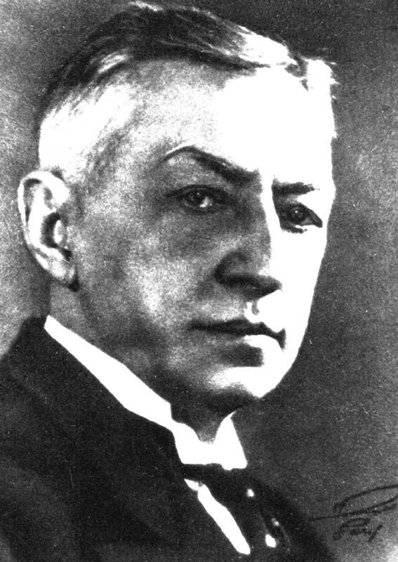
Господин из Сан-Франциско – имени его ни в Неаполе, ни на Капри никто не запомнил – ехал в Старый Свет на целых два года, с женой и дочерью, единственно ради развлечения.
Он был твердо уверен, что имеет полное право на отдых, на удовольствие, на путешествие долгое и комфортабельное, и мало ли еще на что. Для такой уверенности у него был тот резон, что, во-первых, он был богат, а во-вторых, только что приступал к жизни, несмотря на свои пятьдесят восемь лет. До этой поры он не жил, а лишь существовал, правда очень недурно, но все же возлагая все надежды на будущее. Он работал не покладая рук, – китайцы, которых он выписывал к себе на работы целыми тысячами, хорошо знали, что это значит! – и, наконец, увидел, что сделано уже много, что он почти сравнялся с теми, кого некогда взял себе за образец, и решил передохнуть. Люди, к которым принадлежал он, имели обычай начинать наслаждения жизнью с поездки в Европу, в Индию, в Египет. Положил и он поступить так же. Конечно, он хотел вознаградить за годы труда прежде всего себя; однако рад был и за жену с дочерью. Жена его никогда не отличалась особой впечатлительностью, но ведь вое пожилые американки страстные путешественницы. А что до дочери, девушки на возрасте и слегка болезненной, то для нее путешествие было прямо необходимо – не говоря уже о пользе для здоровья, разве не бывает в путешествиях счастливых встреч? Тут иной раз сидишь за столом или рассматриваешь фрески рядом с миллиардером.
Маршрут был выработан господином из Сан-Франциско обширный. В декабре и январе он надеялся наслаждаться солнцем Южной Италии, памятниками древности, тарантеллой, серенадами бродячих певцов и тем, что люди в его годы чувствую! особенно тонко, – любовью молоденьких неаполитанок, пусть даже и не совсем бескорыстной, карнавал он думал провести в Ницце, в Монте-Карло, куда в эту пору стекается самое отборное общество, – то самое, от которого зависят вое блага цивилизации: ифасон смокингов, и прочность тронов, и объявление войн, и благосостояние отелей, – где одни с азартом предаются автомобильным и парусным гонкам, другие рулетке, третьи тому, что принято называть флиртом, а четвертые – стрельбе в голубей, которые очень красиво взвиваются из садков над изумрудным газоном, на фоне моря цвета незабудок, и тотчас же стукаются белыми комочками о землю; начало марта он хотел посвятить Флоренции, к страстям господним приехать в Рим, чтобы слушать там Miserere ; входили в его планы и Венеция, и Париж, и бой быков в Севилье, и купанье на английских островах, и Афины, и Константинополь, и Палестина, и Египет, и даже Япония, – разумеется, уже на обратном пути… И все пошло сперва прекрасно.

Slide 9
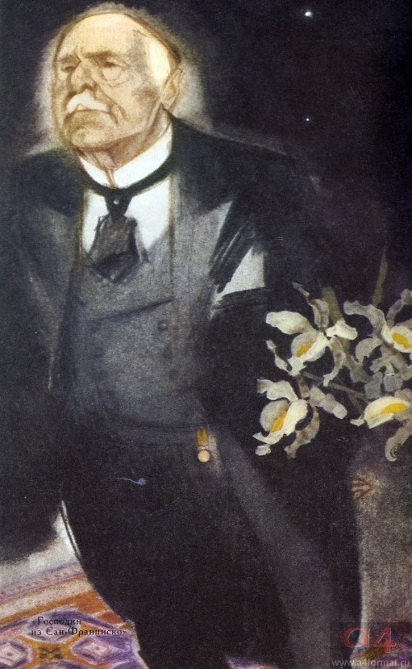
Очерчен схематично,
без психологизма, какой-либо
индивидуальности,
неповторимости его личности.
Его ни разу не называют ни по имени, ни по фамилии

Slide 10

«…однако рад был и за жену с дочерью. Жена его никогда не отличалась особой впечатлительностью, но ведь все пожилые американки страстные путешественницы. А что до дочери, девушки на возрасте и слегка болезненной, то для нее путешествие было прямо необходимо – не говоря уже о пользе для здоровья, разве не бывает в путешествиях счастливых встреч? Тут иной раз сидишь за столом или рассматриваешь фрески рядом с миллиардером»

Slide 11
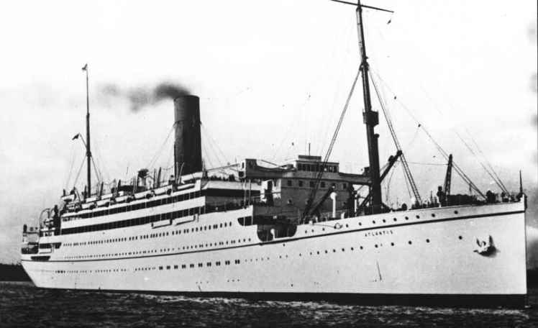
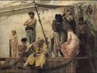
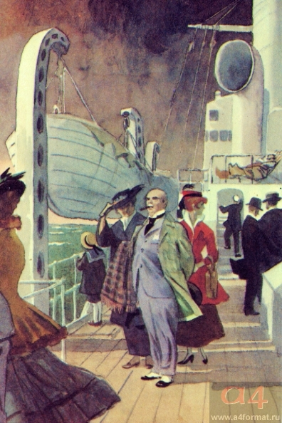
Пароход «АТЛАНТИДА»
- намёк на призрачность, обречённость путешествия
образ "корабля мертвецов"
ДЕТАЛИ:
-огненные глаза "АТЛАНТИДЫ"
-сирена "завывала с адской мрачностью..."
-трюм и судовая машина уподобляются 9 кругу ада)
Верхняя палуба
Трюм корабля

Slide 12
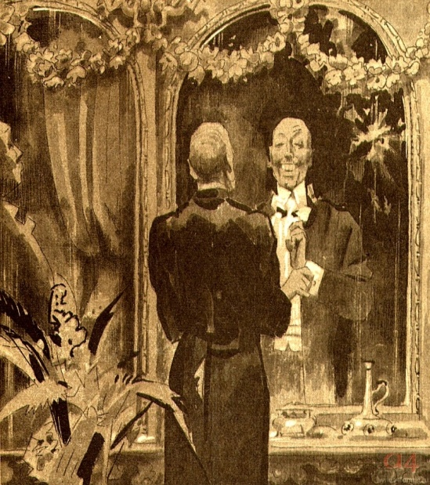
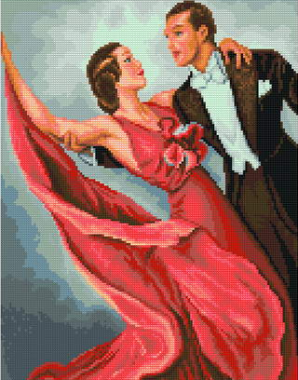
Мотивы автоматизма, иллюзорности пронизывают
весь быт этой новой "цивилизации".
"Изящная влюблённая пара, нанятая...
играть в любовь за деньги".
"Кожа на плоском лице азиатского принца
точно натянута и как будто
слегка лакирована"- образ марионетки, маски

Slide 13
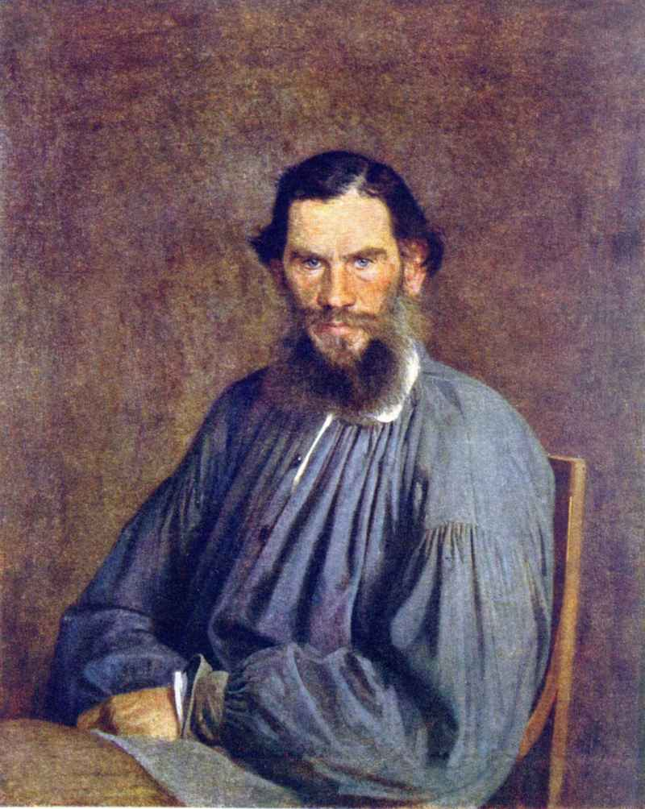
Рассказ продолжает традицию Л.Н.Толстого, изображавшего болезнь и смерть, как важнейшие события, выявляющие истинную цену личности.
Наряду с философской линией в рассказе разрабатывается социальная проблематика, связанная с критическим отношением к бездуховности буржуазного общества XX века, к возвышению технического прогресса в ущерб внутреннему совершенствованию.
Пафос рассказа – в ощущении неотвратимости гибели этого мира

